Slide 1


DOSSIÊ TÉCNICO & DIRETRIZES NORMATIVAS
18 ANOS
★ INDÚSTRIA 4.0 • ENGENHARIA DE PROCESSOS • SGQ & GOVERNANÇA CORPORATIVA
SINCO INDUSTRIAL SUITE
A Alta Precisão que Faltava ao Seu ERP
A suíte inteligente desenvolvida pelo Grupo Lynx em parceria com a SIM Consultoria (18 anos em Sistemas de Gestão da Qualidade). Integração plena aos requisitos ISO 9001, ISO 14001, ISO 45001 e ABNT NBR ISO 37000, assumindo o comando técnico fabril com zero impacto na retaguarda fiscal.
ISO 9001:2015
Qualidade Assegurada no Chão de Fábrica
ISO 14001:2015
Gestão Ambiental & Eficiência de Sucata
ISO 45001:2018
Saúde & Segurança do Trabalho Ocupacional
NBR ISO 37000
Governança Organizacional SIM Consultoria
Grupo Lynx ✕ SIM Consultoria (18 Anos em Gestão da Qualidade)
https://lynxems.com.br
01 / 14

Slide 2
ARQUITETURA DE VALOR
18 ANOS
O Desafio dos ERPs Fiscais vs. A Potência do SINCO
Sua indústria não precisa trocar o ERP existente: o SINCO assume o comando operacional do chão de fábrica com zero impacto contábil.
O ERP Corporativo Existente
TOTVS • Omie • Sankhya • SAP
✓ Interface complexa e lenta para operadores com luvas ou tablets de chão de fábrica.
✓ Dificuldade extrema para gerenciar estruturas de produto (BOM) em múltiplos subníveis.
✓ Ausência de apontamentos automáticos de corte laser, dobra, solda e tempos de parada.
✓ Desconexão com calibração de instrumentos, gestão de mudanças e auditorias normativas.
O SINCO no Coração da Fábrica
Lynx SM ✕ SIM Consultoria (18 Anos de SGQ)
✓ Integração Bi-direcional Transparente: Consome pedidos/OPs e devolve saldos apontados.
✓ BOM Multinível Completo: Explosão instantânea de árvores até o 10º nível hierárquico.
✓ Apontamentos em Tempo Real: Bipagem ágil por código de barras em cada posto de trabalho.
✓ SGQ Homologado: Rastreabilidade de lotes, inspeções fabris e tratativa 5W2H de RNCs.
Grupo Lynx ✕ SIM Consultoria (18 Anos em Gestão da Qualidade)
https://lynxems.com.br
02 / 14

Slide 3
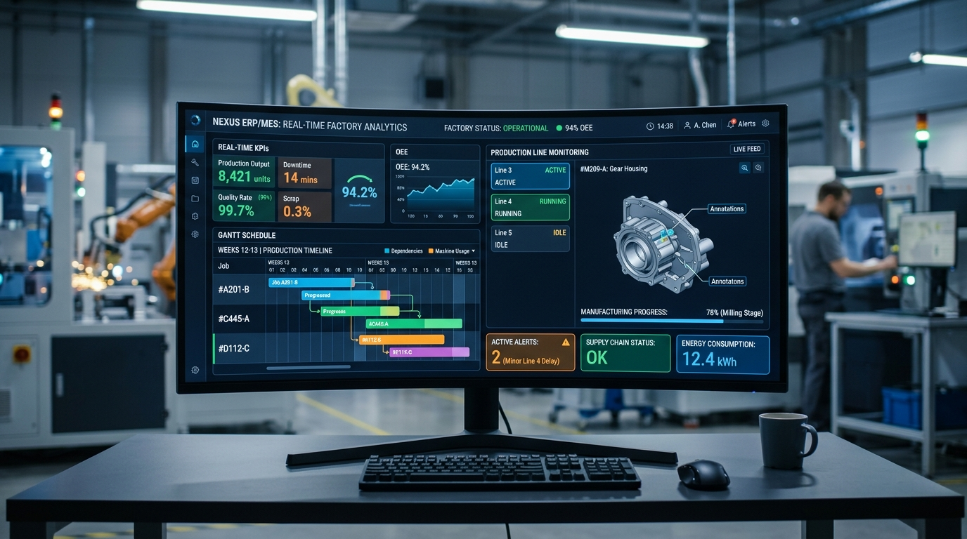
VISIBILIDADE OPERACIONAL
18 ANOS
Visão 360° da Fábrica em Tempo Real
Monitore gargalos, produtividade por máquina e evolução de pedidos em um cockpit integrado para gerentes, supervisores e diretoria.
OEE — Eficiência Global dos Equipamentos
Medição contínua de disponibilidade, performance e índice de qualidade em cada posto de corte, dobra e solda.
PCP — Carga Máquina & Balanceamento Dinâmico
Sequenciamento automático de prioridades na fila de produção, eliminando paradas desnecessárias e gargalos.
SGQ — Rastreabilidade Total com Causa Raiz
Vínculo inviolável entre a chapa de aço, o operador, a máquina e a peça montada final.
Grupo Lynx ✕ SIM Consultoria (18 Anos em Gestão da Qualidade)
https://lynxems.com.br
03 / 14

Slide 4
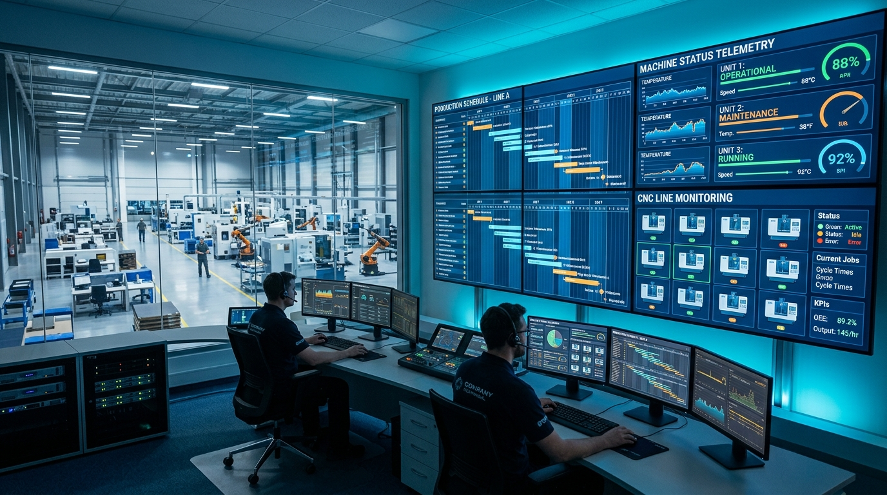
MÓDULO OPERACIONAL
18 ANOS
PCP Dinâmico & Apontamento no Posto de Trabalho
Elimine planilhas paralelas e ordens de papel. Dê ao operador uma interface tátil, robusta e rápida para apontar cada etapa do produto.
Planejamento e Controle de Produção 4.0
✓ Leitura Instantânea de Códigos de Barra / QR: Abertura e finalização de operações em 2 segundos.
✓ Fila de Prioridades Inteligente: Apresenta aos operadores a próxima peça conforme prazos e metas.
✓ Apontamentos Particionados: Registro de quantidades aprovadas, retrabalho e peças descartadas.
✓ Gestão de Paradas de Máquina: Registro imediato de setup, manutenção ou falta de insumo/gás.
✓ Touch Targets Ergonômicos: Botões dimensionados (mínimo 36x36px) para luvas de proteção.
Grupo Lynx ✕ SIM Consultoria (18 Anos em Gestão da Qualidade)
https://lynxems.com.br
04 / 14

Slide 5
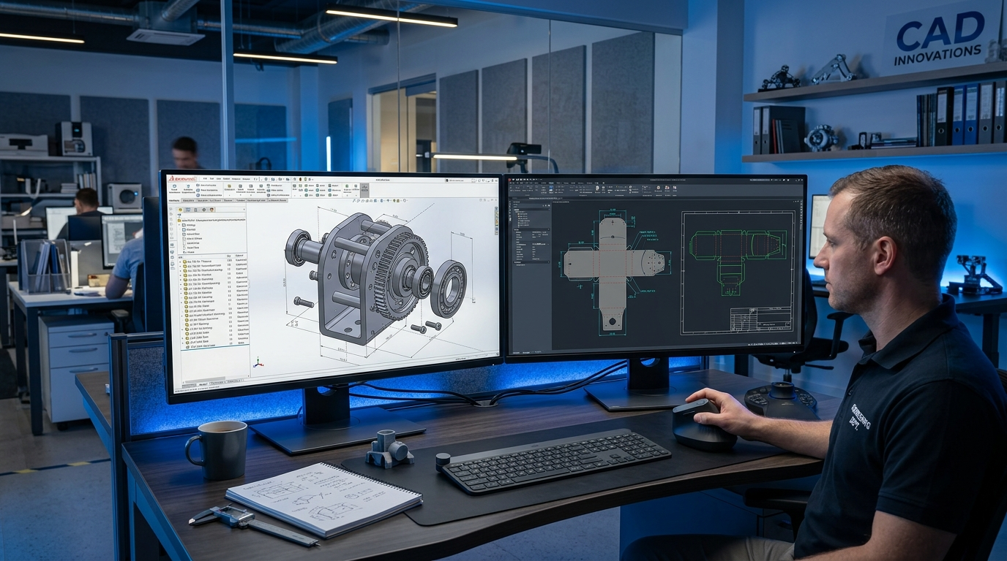
ENGENHARIA DE PRODUTO
18 ANOS
Engenharia Fina & Estrutura de Produto (BOM)
Da concepção do projeto à liberação para a fábrica: controle de versões, consumo de chapas e tempos-padrão integrados.
Árvore de Produto & Roteiros Técnicos
✓ Explosão em Cascata até 10 Níveis: Visualização clara de subconjuntos soldados e peças usinadas.
✓ Cálculo Automático de Consumo de Aço: Estimativa de chapas, retalhos reaproveitáveis e custo de MP.
✓ Roteiros de Fabricação Padronizados: Sequência técnica estrita com tempos padrão por centro fabril.
✓ Gestão de Versões e Histórico Técnico: Controle rigoroso de revisões com aprovação digital.
✓ Dossiês Técnicos Instantâneos: Fichas de processo completas para operadores e auditorias com 1 clique.
Grupo Lynx ✕ SIM Consultoria (18 Anos em Gestão da Qualidade)
https://lynxems.com.br
05 / 14

Slide 6
GOVERNANÇA & ESTRATÉGIA
18 ANOS
Governança Organizacional (NBR ISO 37000) & Direcionamento Estratégico
Alinhamento estruturado entre a governança executiva, a liderança industrial e a operação diária através da metodologia SIM Consultoria.
ABNT NBR ISO 37000:2021
Governança das Organizações
✓ Estrutura formal de prestação de contas (accountability) e transparência.
✓ Conduta ética corporativa e conformidade legal e regulatória (compliance).
✓ Geração de valor sustentável aos acionistas, clientes e sociedade.
✓ Mecanismos de supervisão e auditoria interna preventiva.
Contexto & Análise SWOT
Direcionamento Estratégico
✓ Mapeamento do contexto interno e externo da indústria.
✓ Matriz SWOT / FOFA correlacionando forças fabris e ameaças de mercado.
✓ Desdobramento formal de Missão, Visão e Valores para a fábrica.
✓ Conexão direta dos direcionadores às metas de capacidade produtiva.
Partes Interessadas Pertinentes
Engajamento de Stakeholders
✓ Clientes: Rigor técnico, pontualidade de entrega (OTIF) e qualidade.
✓ Colaboradores: Segurança no trabalho, capacitação e ergonomia.
✓ Fornecedores & Parceiros: Homologação e previsibilidade de demanda.
✓ Comunidade & Órgãos: Conformidade socioambiental e licenças ativas.
Grupo Lynx ✕ SIM Consultoria (18 Anos em Gestão da Qualidade)
https://lynxems.com.br
06 / 14

Slide 7
SISTEMA DE GESTÃO INTEGRADO
18 ANOS
Atendimento Integral às Normas ISO 9001, 14001 e 45001
A suíte SINCO foi desenhada para cumprir ponta a ponta os requisitos normativos internacionais, garantindo auditorias seguras e conformidade total.
ISO 9001:2015
Sistema de Gestão da Qualidade
✓ Abordagem por processos estruturada com ciclo PDCA contínuo.
✓ Foco intransigente na satisfação do cliente e especificações de engenharia.
✓ Rastreabilidade inviolável de lotes de matéria-prima até a expedição.
✓ Calibração de instrumentos de medição e tratativa de RNCs com 5W2H.
ISO 14001:2015
Sistema de Gestão Ambiental
✓ Mapeamento e controle dos aspectos e impactos ambientais no chão de fábrica.
✓ Gestão inteligente de retalhos metálicos e reaproveitamento de sobras.
✓ Controle rigoroso de descarte de óleo solúvel, efluentes e químicos de pintura.
✓ Eficiência energética de compressores, pontes rolantes e corte laser CNC.
ISO 45001:2018
Saúde e Segurança Ocupacional
✓ Identificação contínua de perigos e mitigação de riscos operacionais.
✓ Conformidade NR-12 em prensas mecânicas, dobradeiras e guilhotinas.
✓ Controle de uso e registro de EPIs/EPCs por centro de trabalho fabril.
✓ Ergonomia em postos de solda, caldeiraria pesada e bancadas de montagem.
Grupo Lynx ✕ SIM Consultoria (18 Anos em Gestão da Qualidade)
https://lynxems.com.br
07 / 14

Slide 8
PREVENÇÃO & RESILIÊNCIA
18 ANOS
Análise de Riscos Operacionais/Estratégicos & Gestão de Mudanças (MOC)
Previsibilidade máxima: proteja a rentabilidade da fábrica mapeando ameaças com antecedência e controlando alterações de processo de forma auditável.
Gestão de Riscos (ISO 31000 / FMEA)
Avaliação proativa de severidade, ocorrência e detecção.
✓ Riscos Estratégicos: Volatilidade do preço do aço, perda de fornecedor-chave e gargalos de capacidade instalada.
✓ Riscos Operacionais: Quebra imprevista de corte laser, desvios de solda, desgaste prematuro de ferramentas e acidentes.
✓ FMEA de Processo Integrado: Cálculo automático do Número de Prioridade de Risco (NPR) para cada operação.
✓ Planos de Mitigação Obrigatórios: Ações de contingência ativadas automaticamente ao atingir limites de alerta.
Gestão de Mudanças (MOC - Item 6.3)
Controle rigoroso de alterações de processo, maquinário e desenho.
✓ Fluxo Formal de Aprovação Técnica: Engenharia, PCP, Qualidade e Segurança antes da alteração em chão de fábrica.
✓ Avaliação de Impactos Múltiplos: Análise de efeitos em qualidade final, prazos acordados, custos e ergonomia.
✓ Treinamento Pré-Operação: Comprovação de qualificação do operador antes da liberação de lote em novo maquinário.
✓ Trilha de Auditoria Digital: Registro perene de proponente, pareceres técnicos, data de vigência e lote de corte inicial.
Grupo Lynx ✕ SIM Consultoria (18 Anos em Gestão da Qualidade)
https://lynxems.com.br
08 / 14

Slide 9
PADRONIZAÇÃO & DESEMPENHO
18 ANOS
Gestão Documental Rigorosa & Objetivos, Metas e Indicadores
Elimine o risco de operação com desenhos obsoletos e conecte os objetivos estratégicos da diretoria aos indicadores do operador na bancada.
Gestão Documental (Item 7.5 ISO)
Procedimentos, Instruções de Trabalho (ITs) e Desenhos
✓ Eliminação de Desenhos Obsoletos: Operador visualiza exclusivamente a última revisão técnica liberada.
✓ Aprovação Multinível Digital: Trilha eletrônica com assinatura, data, hora e justificativa da revisão.
✓ Distribuição Eletrônica Segura: Elimina impressões paralelas e pastas de papel extraviadas na produção.
✓ Prontidão para Auditorias ISO: Localização de POPs, fichas e laudos técnicos em menos de 10 segundos.
Gestão de Metas & Indicadores (Item 6.2)
Desdobramento da Política da Qualidade com Planos 5W2H
✓ KPIs Industriais em Tempo Real: OEE por centro de trabalho, índice de refugo/scrap metálico e retrabalho.
✓ Indicadores de Cliente: Pontualidade de entrega OTIF (On-Time In-Full) e nível de satisfação.
✓ Metas Ambientais e Segurança: Taxa de frequência de acidentes (zero), geração de resíduos e consumo.
✓ Planos de Ação 5W2H Vinculados: Tratamento imediato de desvios com responsável, prazo e custo alocados.
Grupo Lynx ✕ SIM Consultoria (18 Anos em Gestão da Qualidade)
https://lynxems.com.br
09 / 14

Slide 10
CONTROLE NO POSTO FABRIL
18 ANOS
Inspeções de Qualidade no Chão de Fábrica nas Etapas Críticas
Checklists digitais, bloqueios preventivos de lote e rastreabilidade total do recebimento da matéria-prima até o embarque final.
ETAPA 01
Inspeção de Recebimento
Validação na chegada da chapa: conferência de espessura com micrômetro, aspecto visual e certificado de usina siderúrgica.
ETAPA 02
1ª Peça Aprovada (Setup)
Liberação formal da máquina (laser CNC, prensa, dobra) pelo inspetor SGQ antes de autorizar a fabricação seriada.
ETAPA 03
Inspeção em Processo
Auto-inspeção periódica do operador com gabaritos dimensionais, ensaio visual de solda e controle de esquadro.
ETAPA 04
Inspeção Final & Expedição
Verificação funcional completa, espessura de pintura pó, embalagem técnica e emissão de laudo com QR Code de lote.
RNC 5W2H & BLOQUEIO PREVENTIVO: Qualquer não-conformidade bloqueia instantaneamente a passagem da peça para o próximo posto, notificando a Engenharia e gerando reposição prioritária da matéria-prima.
Grupo Lynx ✕ SIM Consultoria (18 Anos em Gestão da Qualidade)
https://lynxems.com.br
10 / 14

Slide 11

INTELIGÊNCIA ARTIFICIAL 4.0
18 ANOS
IA Industrial Hermes & OCR de Desenhos Técnicos
O agente neural que lê especificações em PDF, imagens e desenhos CAD, extraindo parâmetros de engenharia de forma 100% autônoma.
Automação Cognitiva de Engenharia
✓ Extração Automática de Cotas e Tolerâncias: Leitura de espessuras de chapa, tipo de liga e acabamentos.
✓ Eliminação de Digitação Manual: Converte desenhos de clientes diretamente em itens cadastrados no sistema.
✓ Padrões Geométricos para Nesting: Identifica peças para corte laser CNC e estima melhor aproveitamento.
✓ Assistente Virtual de Fábrica: Responde dúvidas técnicas sobre roteiros de fabricação e lead-times fabris.
✓ 95% de Automação de Entrada: Libera engenheiros da rotina maçante de cadastro para focarem em inovação.
Grupo Lynx ✕ SIM Consultoria (18 Anos em Gestão da Qualidade)
https://lynxems.com.br
11 / 14

Slide 12
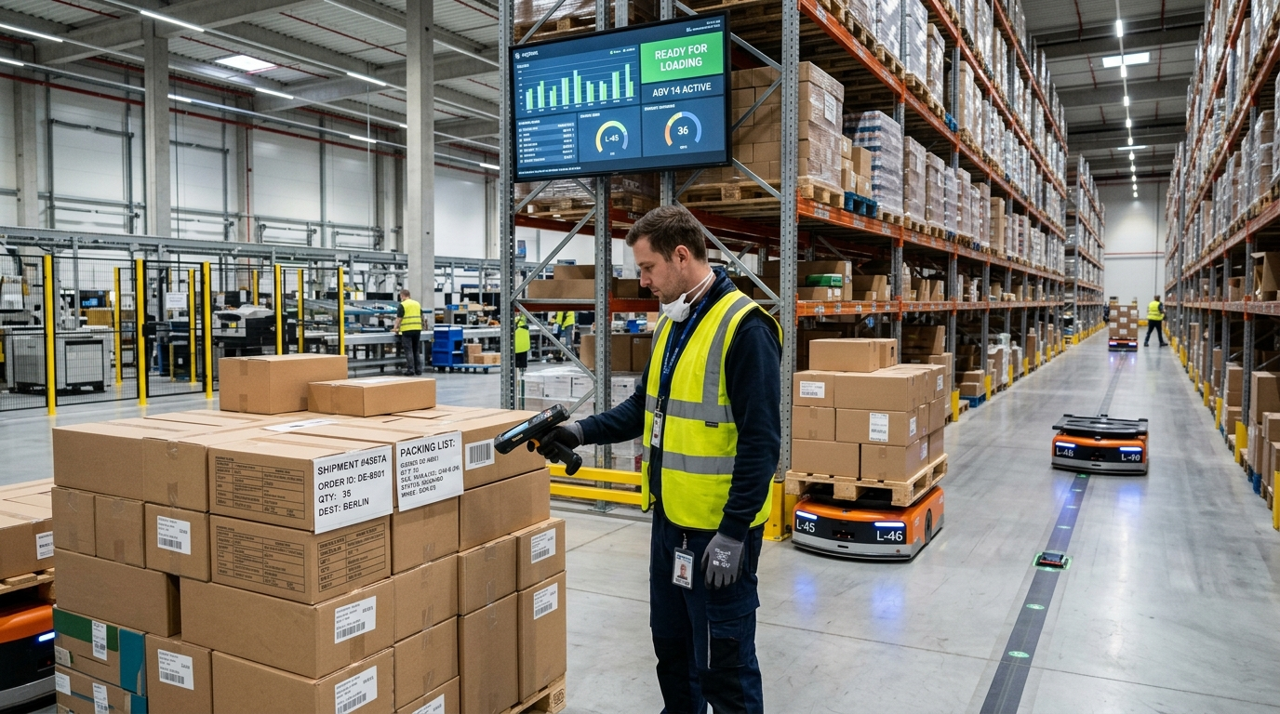
CADEIA DE SUPRIMENTOS
18 ANOS
Logística Integrada, Expedição & VMI (Vendor Managed Inventory)
Controle ponta a ponta desde a conferência digital no carregamento até a gestão de estoques consignados nos seus clientes estratégicos.
Expedição Conectada & Estoque Parceiro
✓ VMI (Vendor Managed Inventory): Visão em tempo real do nível de consumo e reposição na planta do cliente.
✓ Romaneios de Carga Inteligentes: Cálculo automático de pesos, volumes e cubagem de transporte.
✓ Conferência Digital por Código de Barras: Validação cega na doca que impede o envio de itens trocados.
✓ Rastreabilidade de Embarque: Vinculação direta de nota fiscal, motorista, placa e comprovante digital.
✓ Zero Divergência de Entrega: Elimina devoluções e despesas com frete reverso por erro de separação.
Grupo Lynx ✕ SIM Consultoria (18 Anos em Gestão da Qualidade)
https://lynxems.com.br
12 / 14

Slide 13



VALIDAÇÃO EM CAMPO
18 ANOS
Grandes Indústrias que Confiam no Ecossistema SINCO
A tecnologia que roda diariamente em grandes operações do setor elétrico, caldeiraria pesada, foodservice e instalações prediais.
AMC Soluções em Energia
Subestações até 500kV & Eletrocentros
Alta tensão, skids móveis até 230kV e cubículos Schneider Electric SM6.
Alfatec Cozinhas Profissionais
Aço Inoxidável & Foodservice
Liderança nacional na manufatura sanitária sob medida em aço inox.
MetalFisa Metalmecânica
Corte Laser CNC & Conformação
Caldeiraria fina de ponta, corte laser de alta velocidade e apontamentos 100% digitais.
Grupo Lynx ✕ SIM Consultoria (18 Anos em Gestão da Qualidade)
https://lynxems.com.br
13 / 14

Slide 14
PRÓXIMOS PASSOS
18 ANOS
Tecnologia Confiável Feita para a Indústria Real
Arquitetura híbrida desenvolvida para operar sem interrupções e se integrar à sua infraestrutura de TI existente.
Resiliência Operacional & Segurança 4.0
✓ Operação Híbrida (On-Premises + Nuvem): O chão de fábrica continua apontando mesmo se a internet oscilar.
✓ Segurança da Informação & Auditoria: Autenticação JWT, perfis restritivos e rastreabilidade forense de cada ação.
✓ Implantação Ágil e Acompanhada: Equipe técnica do Grupo Lynx com suporte sênior da SIM Consultoria.
✓ Integração Fluida ao ERP: Sincronização automática com TOTVS, Omie e Sankhya via APIs REST seguras.
Solicite uma Demonstração na Sua Fábrica
Veja o SINCO operando com os dados do seu próprio produto e descubra como elevar a rentabilidade, a conformidade normativa e o OEE da sua linha de produção.
PORTAL OFICIAL:
https://lynxems.com.br
Contato: edson@lynxems.com.br | WhatsApp: (31) 99557-4906
Grupo Lynx Soluções Industriais ✕ SIM Consultoria
Grupo Lynx ✕ SIM Consultoria (18 Anos em Gestão da Qualidade)
https://lynxems.com.br
14 / 14

